Slide 1



KEBIJAKAN
SISTEM PENJAMINAN MUTU INTERNAL (SPMI)
Focus Group Discussion
Pelaporan Sistem Penjaminan Mutu Internal (SPMI)
Semarang, 30 Oktober 2025

Slide 2
DASAR HUKUM
Undang-Undang No. 12 Tahun 2012, Pendidikan Tinggi
Peraturan Menteri Pendidikan Tinggi Sains dan Teknologi No: 39 Tahun 2025 tentang Penjaminan Mutu Pendidikan Tinggi

Slide 3
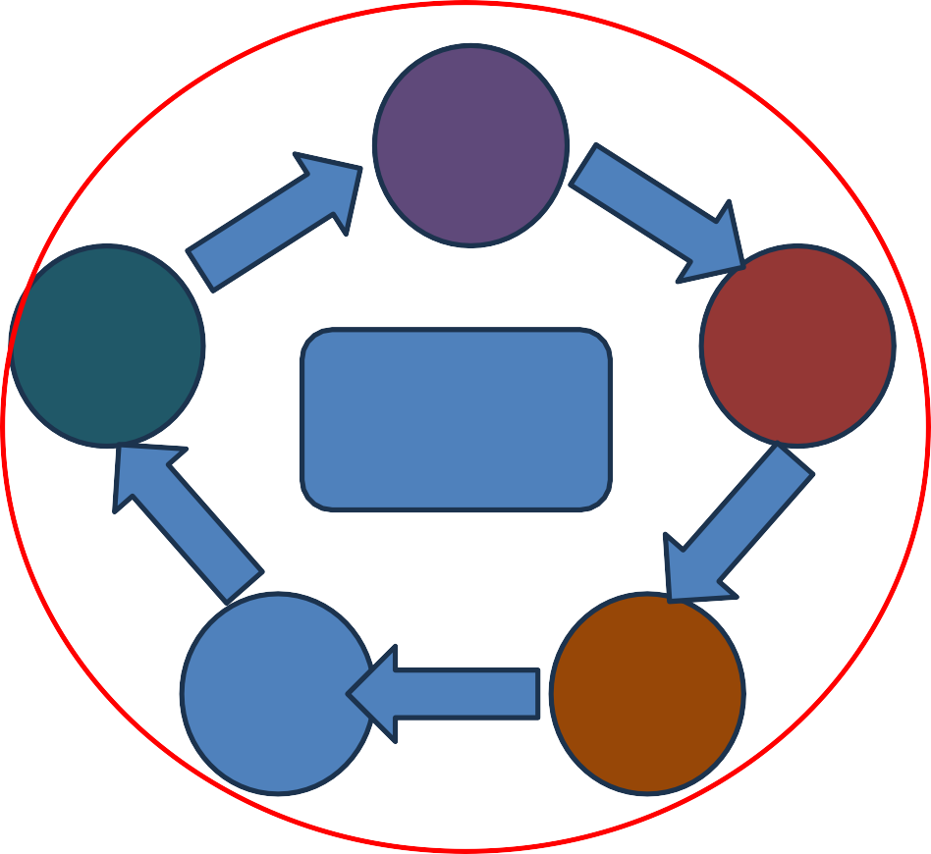




Sistem Penjaminan Mutu Pendidikan Tinggi (SPM Dikti)
P
SPMI
direncanakan, dilaksanakan, dievaluasi, dikendalikan, dan dikembangkan oleh PT
SPMI
diimplementasikan melalui siklus
P
Standar Dikti
P
P
E
SPM Dikti
terdiri atas
SPME
dilakukan melalui AKREDITASI
PD Dikti
Permendiktisaintek No. 39 Tahun 2025 Pasal 65 dan 66
www.laminfokom.or.id

Slide 4
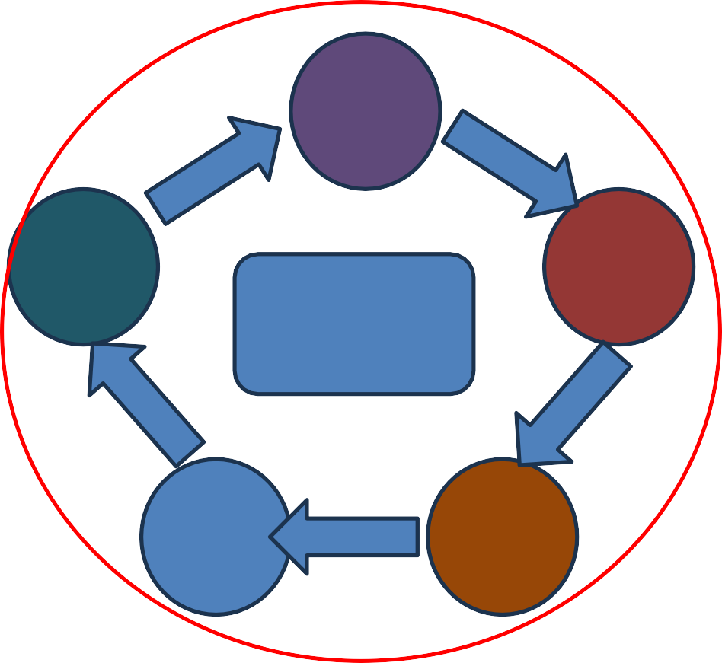
Penjaminan Mutu Pendidikan Tinggi
Penjaminan Mutu Pendidikan Tinggi dilakukan melalui penetapan, pelaksanaan, evaluasi, pengendalian, dan peningkatan standar pendidikan tinggi.
P
P
Standar Dikti
P
Standar pendidikan tinggi sebagaimana
P
E
dimaksud pada ayat (1) terdiri atas:
27
SN Dikti
Standar Dikti yang ditetapkan oleh PT
SN Dikti; dan
standar pendidikan tinggi yang ditetapkan oleh perguruan tinggi.
merupakan penjabaran operasional SN Dikti sesuai tingkat mutu dan keluasan substansi yang ditetapkan PT
memuat pelampauan terhadap SN Dikti dalam hal tingkat mutu dan keluasan substansi
Permendiktisaintek No. 39 Tahun 2025 Pasal 2 dan 64
www.laminfokom.or.id

Slide 5
Evaluasi pemenuhan standar pendidikan tinggi dilaksanakan secara berkala melalui pemantauan, evaluasi diri, AUDIT MUTU INTERNAL, asesmen, dan/atau cara lain yang ditetapkan perguruan tinggi.
Evaluasi pemenuhan standar pendidikan tinggi dilaksanakan oleh pejabat atau dosen yang ditugaskan oleh pimpinan perguruan tinggi.
Siklus kegiatan digunakan untuk menjamin pemenuhan standar pendidikan tinggi.
P
P
Standar
Dikti
P
P
E
SN Dikti
Standar Dikti yang ditetapkan oleh PT
Permendiktisaintek No. 39 Tahun 2025 Pasal 2 dan 68

Slide 6
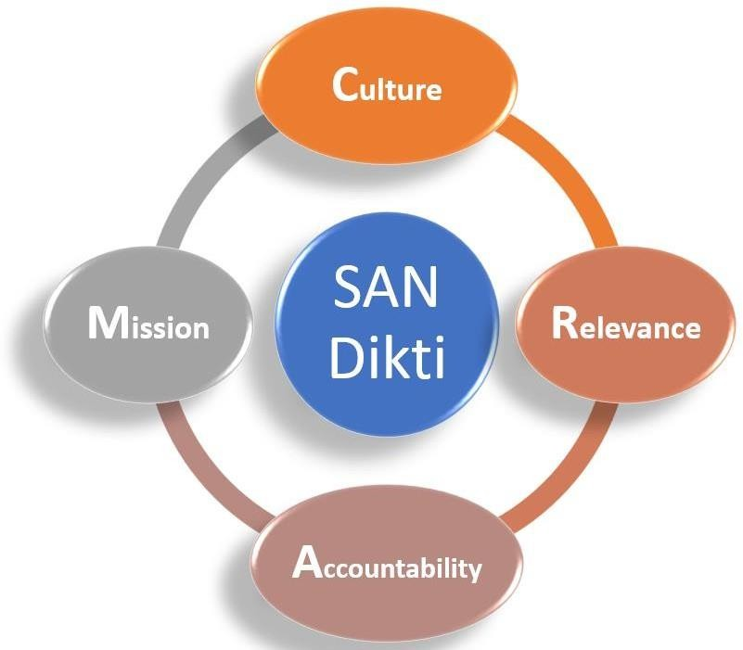
Kriteria Penilaian Mutu Pendidikan Tinggi
Budaya Mutu (Culture)
Efektivitas fungsi SPMI, tumbuhnya budaya mutu secara berkelanjutan
Relevansi (Relevance) - Tridharma (Input, Proses,
Output)
Layanan pendidikan sesuai kebutuhan masyarakat dan industri
Penelitian sesuai sasaran strategis pengembangan keilmuan, berdasarkan kebutuhan masyarakat dan industri
Program PkM berdasar pengembangan kepakaran dan kapasitas lembaga dalam menjawab tantangan/kebutuhan masyarakat dan industri
Akuntabilitas (Accountability)
Penegakan prinsip GuG dan integritas
Diferensiasi Misi (Mission)
Penetapan fokus yang dijalankan secara konsisten
PerBANPT No. 13 Tahun 2023 Tentang Sistem Akreditasi Nasional Pendidikan Tinggi

Slide 7


Tujuan dan Komponen SN Dikti
Tujuan SN Dikti
Kerangka penyelenggaraan pendidikan tinggi.
Menjamin penyelenggaraan yang efektif, inklusif, dan adaptif.
Menghasilkan SDM unggul.
Mendorong peningkatan mutu berkelanjutan.
Komponen SN Dikti
Standar Nasional Pendidikan
Standar Penelitian
Standar Pengabdian kepada Masyarakat
Ketiga komponen ini
merupakan satu kesatuan yang tidak terpisahkan dalam penyelenggaraan Tridharma.

Slide 8




Standar Nasional Pendidikan
Struktur Standar Pendidikan
Standar Luaran Pendidikan
Standar Kompetensi Lulusan
1
Standar Proses Pendidikan
Pembelajaran, Penilaian, Pengelolaan
2
Standar Masukan Pendidikan
Isi, Dosen & Tenaga Kependidikan, Sarana & Prasarana, Pembiayaan
3
Standar ini menjadi acuan dalam menyusun, menyelenggarakan, dan mengevaluasi kurikulum.

Slide 9





Standar Kompetensi Lulusan
Capaian Pembelajaran Lulusan
Capaian pembelajaran lulusan (CPL) mencakup kompetensi yang meliputi:
Penguasaan Ilmu & Teknologi
Kecakapan Umum
Kecakapan spesifik dan aplikasinya.
Dasar untuk penguasaan ilmu pengetahuan dan teknologi.
Kebutuhan Dunia Kerja
Kemampuan Intelektual
Pengetahuan dan keterampilan untuk dunia kerja atau studi lanjut.
Berpikir mandiri dan kritis sebagai pembelajar sepanjang hayat.

Slide 10






Standar Proses Pembelajaran
Fleksibilitas dan Beban Belajar
Fleksibiltas Proses Pembelajaran
Pembelajaran tatap muka, jarak jauh, atau kombinasi.
Keleluasaan mahasiswa mengikuti berbagai tahapan kurikulum.
Penyelesaian pendidikan melalui rekognisi pembelajaran lampau.
Beban Belajar
Sistem kredit semester (SKS).
1 SKS setara 45 jam per semester.
Dapat dilakukan di luar program studi.
Masa tempuh kurikulum bervariasi sesuai jenjang.

Slide 11



Standar Penilaian
Penilaian Hasil Belajar Mahasiswa
Bentuk Penilaian
Ujian tertulis/lisan, proyek, tugas, uji kompetensi, dll.
Jenis Penilaian
Kelulusan
Formatif (memantau perkembangan, umpan balik) dan Sumatif (menilai pencapaian, kelulusan).
IPK minimal 2.0
(diploma/sarjana) atau 3.0 (magister/doktor).
Penilaian dilakukan secara valid, reliabel, transparan, akuntabel, berkeadilan, objektif, dan edukatif.

Slide 12



SPMI DAN SPME
SISTEM PENJAMINAN MUTU INTERNAL (SPMI)
Dilaksanakan perguruan tinggi secara otonom.
Melalui siklus penetapan,
pelaksanaan, evaluasi, pengendalian, dan peningkatan standar.
Kementerian memfasilitasi dan
memantau implementasi SPMI.
SISTEM PENJAMINAN MUTU EKSTERNAL (SPME)
Dilakukan melalui Akreditasi oleh BAN-PT atau LAM.
Menentukan kelayakan program
studi dan perguruan tinggi.
Status akreditasi: terakreditasi, terakreditasi unggul, atau tidak terakreditasi.
Status akreditasi: terakreditasi,
terakreditasi unggul, atau tidak terakreditasi.

Slide 13






Kerangka SN DIKTI
STANDAR NASIONAL
STANDAR PENGABDIAN
PENDIDIKAN Pasal 5 - 51
KEPADA MASYARAKAT
Pasal 58 - 63
standar luaran : standar kompetensi lulusan
standar proses : standar proses pembelajaran, penilaian, pengelolaan
standar masukan : standar isi, dosen dan tenaga kependidikan, sarana dan prasarana; pembiayaan
Masukan
a. standar luaran : mutu, relevansi, dan kemanfaatan hasil PkM
b. standar proses : perencanaan, pelaksanaan, penilaian, pengawasan, dan pengendalian kegiatan PkM
Proses
c. standar masukan : akses terhadap sarana, prasarana, pembiayaan, penugasan dosen, dan penggunaan teknologi informasi dan komunikasi.
STANDAR PENELITIAN Pasal 52 - 57
a. standar luaran : mutu, relevansi, dan
Masukan
kemanfaatan hasil penelitian
b. standar proses : perencanaan, penilaian, pengawasan, dan
Penyelenggaraan Tridharma, sesuai dengan misi perguruan tinggi dengan menentukan komposisi bobot
pelaksanaan masing-masing dharma di tingkat perguruan tinggi, program studi, dan individu dosen.
pelaksanaan, pengendalian
kegiatan penelitian
c. standar masukan : akses terhadap sarana, prasarana, pembiayaan, penugasan dosen, dan penggunaan teknologi informasi dan komunikasi.
Permendiktisaintek No. 39 Tahun 2025
www.laminfokom.or.id

Slide 14
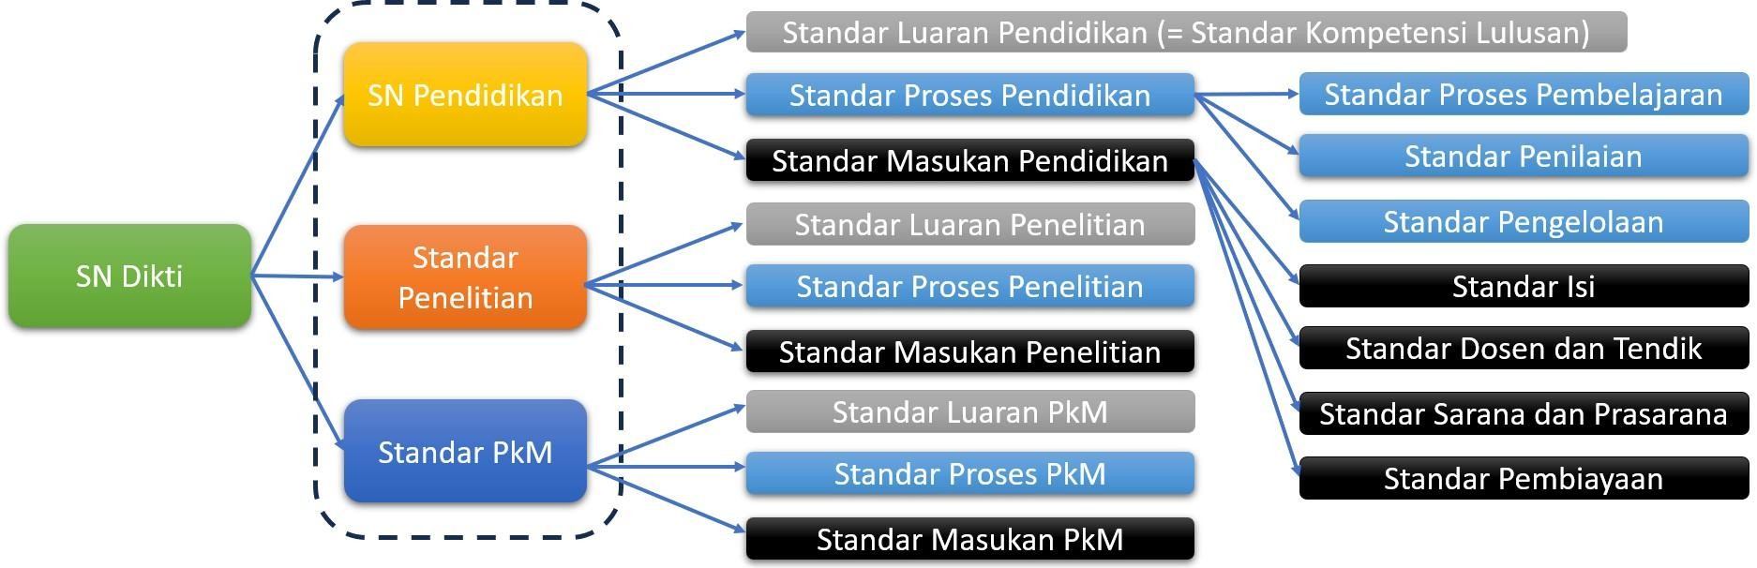
Standar Nasional Pendidikan Tinggi (SN Dikti)
Permendiktisaintek No. 39 Tahun 2025
7

Slide 15
Struktur Standar Pendidikan Tinggi
Standar luaran pendidikan
Standar kompetensi lulusan
Standar Nasional Pendidikan
Standar proses pendidikan
Standar proses pembelajaran;
Standar penilaian; dan
Standar pengelolaan
SN Dikti
Permen 53/2023
Standar isi;
Standar dosen dan tenaga kependidikan;
Standar sarana dan prasarana; dan
Standar pembiayaan.
Standar masukan pendidikan
Standar Pendidikan Tinggi
Standar luaran penelitian;
Standar proses penelitian; dan
Standar masukan penelitian
Standar Penelitian
Standar Pengabdian Kepada Masyarakat
Standar luaran pengabdian kepada masyarakat;
Standar proses pengabdian kepada masyarakat; dan
Standar masukan pengabdian kepada masyarakat.
Standar Dikti Ditetapkan Perguruan Tinggi
Merupakan penjabaran opersional SN Dikti dan memuat pelampauan terhadap SN Dikti dalam hal tingkat mutu dan keluasan substansi

Slide 16
Perguruan tinggi dalam mengimplementasikan SPMI mempunyai tugas berikut:
(Permendikbudristek No. 53 Tahun 2023 Pasal 69)
Menetapkan Perangkat SPMI yang minimal mencakup:
Kebijakan SPMI;
Pedoman penerapan siklus penetapan, pelaksanaan, evaluasi, pengendalian, peningkatan standar pendidikan tinggi dalam SPMI;
Standar dan/atau kriteria, norma, acuan mutu penyelenggaraan pendidikan dan pengelolaan perguruan tinggi; dan
Tata cara pendokumentasian implementasi SPMI;
Mengintegrasikan implementasi SPMI pada manajemen perguruan tinggi; dan
Mengelola data dan informasi tentang implementasi SPMI pada tingkat perguruan tinggi melalui PD Dikti.
www.laminfkom.or.id

Slide 17








SPMI Sebagai Sistem Penerapan Standar Dikti di PT
Pasal 52 ayat (2) UU No. 12 Tahun 2012 Tentang Pendidikan Tinggi
Penjaminan mutu dilakukan melalui penetapan, pelaksanaan, evaluasi, pengendalian, dan
peningkatan Standar Pendidikan Tinggi (Standar Dikti).
P
Standar Dikti
P E
menjamin & meningkatkan mutu dikti scr otonom
menjamin dan meningkatkan mutu pendidikan tinggi secara berencana dan berkelanjutan
P
P
saling berkaitan & tersusun scr teratur
rangkaian unsur dan proses
Sistem Penjaminan Mutu Internal
Siklus PPEPP digunakan untuk menjamin pemenuhan Standar Dikti

Slide 18




Penetapan Standar Pendidikan Tinggi
P
P
P
P
P
E
Standar Pendidikan Tinggi (Standar Dikti)
Ditetapkan Perguruan Tinggi
Penjabaran operasional SN Dikti sesuai tingkat mutu yang ditetapkan PT.
Pelampauan terhadap SN Dikti dalam hal tingkat mutu dan keluasan substansi
Standar Dikti (Melampaui SN Dikti)
SN Dikti (Standar Minimal)
Ditetapkan Mendikbud
SN Dikti dapat ‘dilampaui’ sesuai dengan Visi Perguruan Tinggi
Pengertian ‘melampaui’ atau ‘dilampaui’:
melebihi atau dilebihi secara kuantitatif, dan/atau
melebihi atau dilebihi secara kualitatif

Slide 19
Penetapan Standar Pendidikan Tinggi
P
P
P
P
P
E
Pimpinan Perguruan Tinggi menetapkan SPMI setelah
mendapat pertimbangan senat perguruan tinggi bagi perguruan tinggi negeri; atau
mendapat pertimbangan senat perguruan tinggi dan disetujui oleh badan penyelenggara bagi perguruan tinggi swasta.
Permendikbudristek No. 53 tahun 2023 Pasal 69 ayat (2)

Slide 20













Pelaksanaan Standar Pendidikan Tinggi
P
P
Permendikbudristek No 53 Tahun 2023 Pasal 67 Ayat 1: SPMI direncanakan, dilaksanakan, dievaluasi, dikendalikan, dan dikembangkan oleh perguruan tinggi
P
P
P
E
Tahap Implementasi SPMI → PENGATURAN → DALAM BENTUK PERATURAN
Perangkat SPMI
standar penyelenggaraan dan pengelolaan
perguruan tinggi
tata cara pendokumentasian implementasi
SPMI
Kebijakan SPMI
Pedoman penerapan siklus PPEPP
Kaizen SPMI
Peraturan
Permendikbudristek No 53 tahun 2023 Pasal 69 Ayat 1
Pengendalian Pelaksanaan Standar Dikti
Evaluasi Pemenuhan Standar Dikti
Peningkatan Standar Dikti
Pelaksanaan Standar Dikti

Slide 21
E Evaluasi Pemenuhan Standar Dikti
P
P
P
Permendiktisaintek No 39 Tahun
2025 Pasal 68 ayat 2
Monitoring / pemantauan
Evaluasi Diri
Audit Mutu Internal Asesmen
Cara lainnya yang ditetapkan PT
P
E

Slide 22
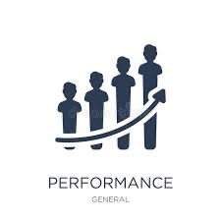
E Evaluasi (Pemenuhan) Standar Dikti
P
P
P
Hasil Evaluasi dilakukan untuk memastikan pemenuhan terhadap Standar Dikti yang telah ditetapkan;
Apapun hasil evaluasi pemenuhan Standar Dikti, yaitu memenuhi, maupun tidak memenuhi Standar Dikti, perguruan tinggi harus melakukan tindakan Pengendalian Standar Dikti.
P
E

Slide 23


P
Pengendalian (Pelaksanaan) Standar Dikti
P
Hasil Evaluasi Pemenuhan Standar Dikti | Pengendalian Standar Dikti
Memenuhi Standar Dikti | Perguruan Tinggi mempertahankan pemenuhan Standar Dikti
Tidak Memenuhi Standar Dikti | Perguruan Tinggi melakukan tindakan koreksi pelaksanaan standar Dikti agar dapat memenuhi Standar Dikti
P
P
P
E
Rapat Tinjauan Manajemen (RTM)
Siapa yg melakukan pengendalian
Tim Fasilitator Wilayah SPMI LLDIKTI Wilayah VI 2025

Slide 24






P
P
P
P
Peningkatan Standar Pendidikan Tinggi
P
E
PPEPP setiap Standar Dikti akan menghasilkan kaizen atau continuous quality improvement (CQI) pada semua Standar Dikti secara berencana dan berkelanjutan
menjamin dan meningkatkan mutu pendidikan tinggi secara berencana dan berkelanjutan
PPEPP
PPEPP
SIKAP MENTAL PENYE- LENGGARAAN SPMI
Kaizen/Continuous Quality Improvement
P
PPEPP
PPEPP
P
Quality first
Stakeholder in
The next processes is our stakeholder
Speak with data
Upstream management
PPEPP
PPEPP
E
PPEPP
PPEPP
P
PPEPP
P
Tim Fasilitator Wilayah SPMI LLDIKTI Wilayah VI 2024

Slide 25




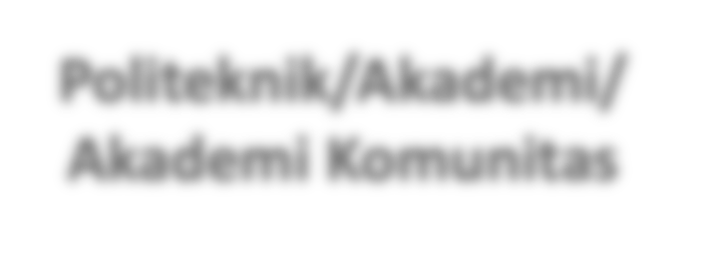
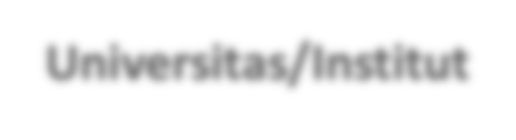
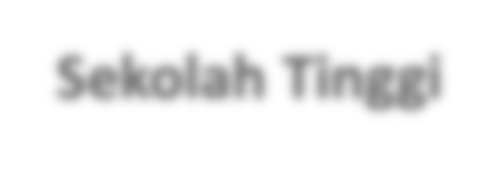
















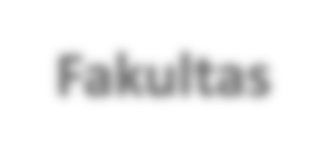


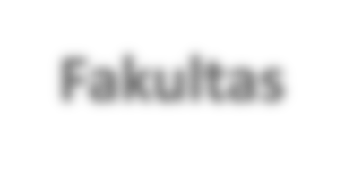


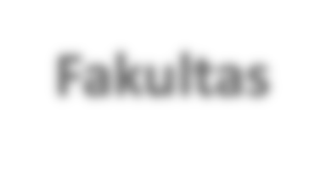
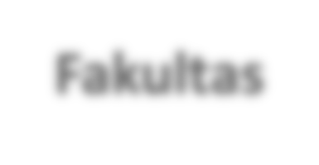











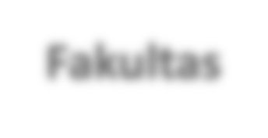



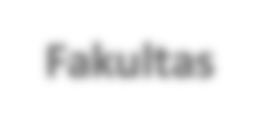

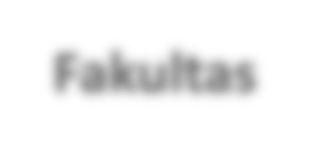
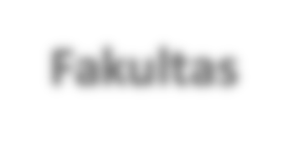
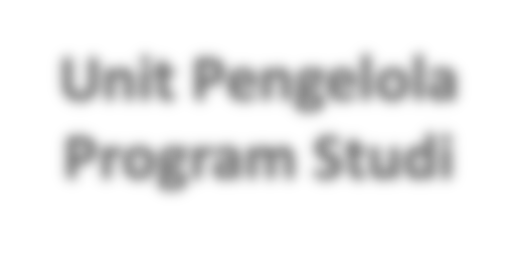

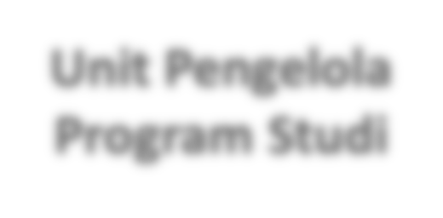
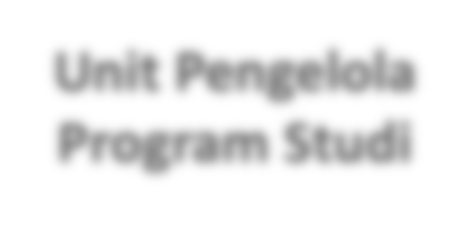


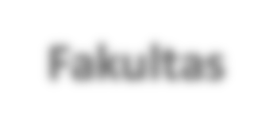
CONTOH ARAS IMPLEMENTASI SPMI
Universitas/Institut
Sekolah Tinggi
Politeknik/Akademi/ Akademi Komunitas
F_{F}a_{a}k_{k}u_{u}lt_{lt}a_{a}s_{s}
_{Fakultas}
Program Studi
l
U^{F}
Program Studi
Program Studi
Pasal 33 ayat (4) UU Dikti
Program Studi dikelola oleh suatu satuan unit pengelola yang ditetapkan oleh
Perguruan Tinggi
U^{F}Fnªa^{k}itk^{u}uP^{lt}elªtna^{s}gselola

Slide 26
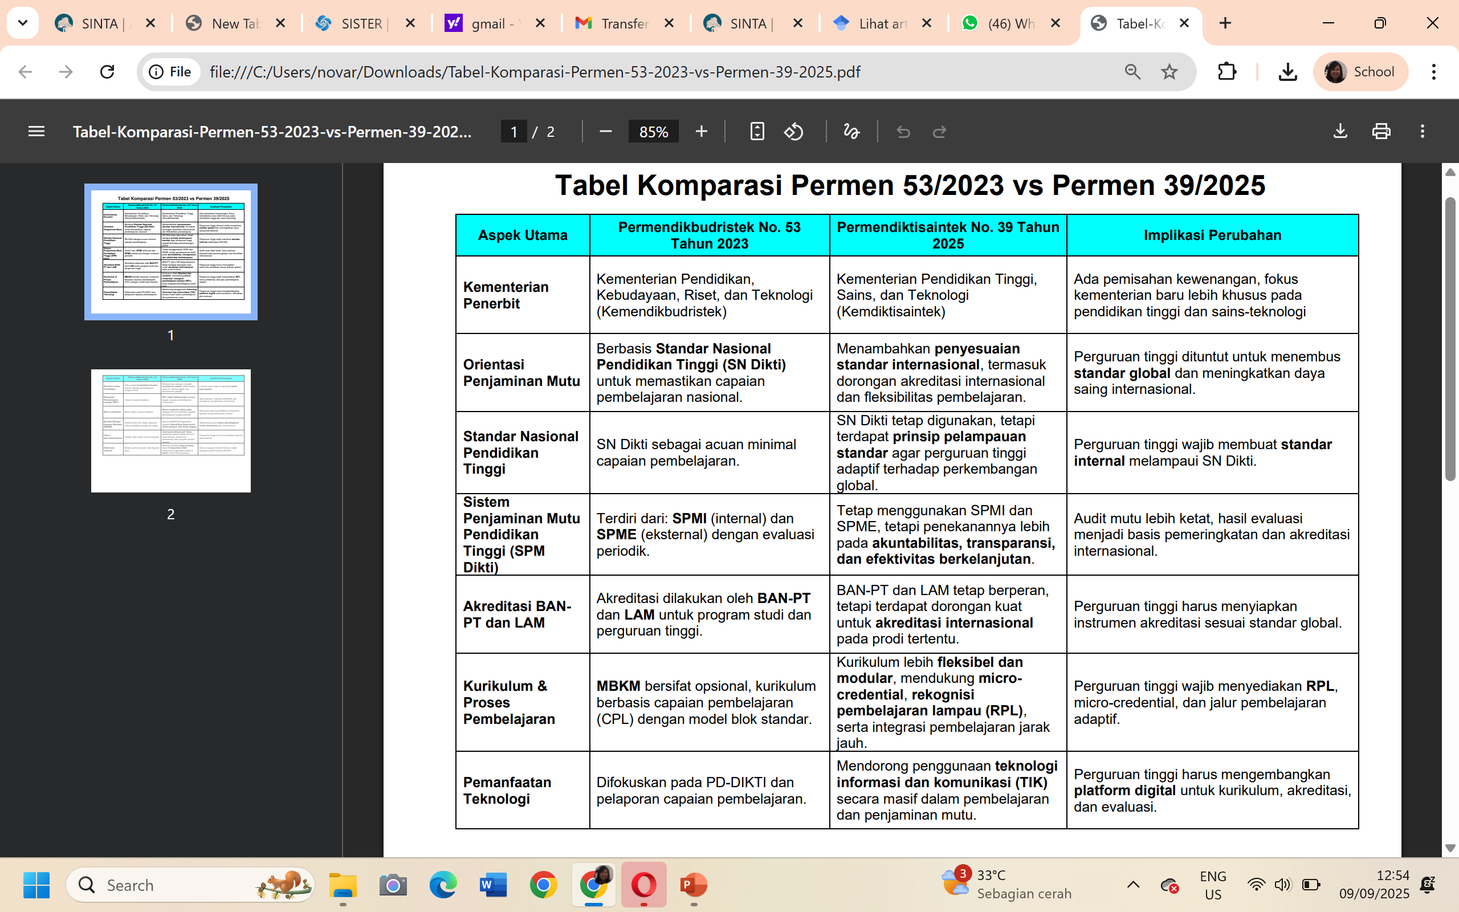

Slide 27
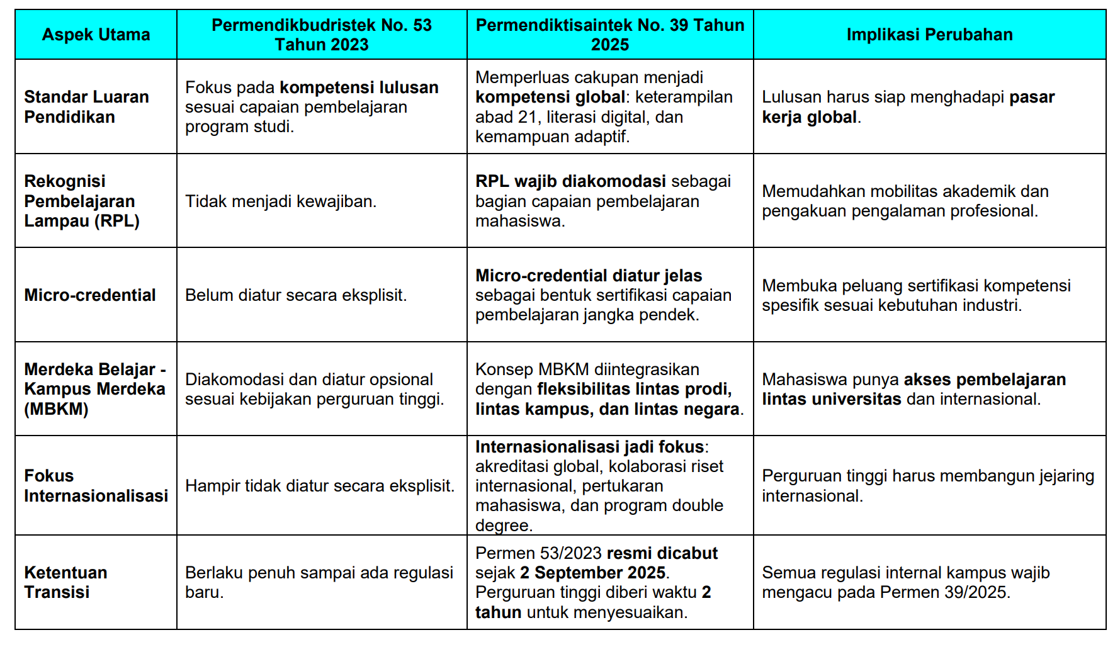

Slide 28


Perubahan Permendiktisaintek No.39 Tahun 2025
Unsur Perubahan | SEBELUM | SESUDAH
Status Akreditasi | Akreditasi program studi menghasilkan status: tidak terakreditasi Terakreditasi terakreditasi unggul terakreditasi oleh Lembaga akreditasi internasional | Akreditasi program studi menghasilkan status: terakreditasi terakreditasi unggul; atau tidak terakreditasi
 | Akreditasi perguruan tinggi menghasilkan status: tidak terakreditasi terakreditasi | Akreditasi perguruan tinggi menghasilkan status: terakreditasi terakreditasi unggul; atau tidak terakreditasi
 | Status terakreditasi dari BAN-PT dan LAM diperpanjang melalui mekanisme automasi. | Perpanjangan akreditasi dengan mekanisme yang ditetapkan BAN-PT, memanfaatkan data PDDikti

Slide 29
Perubahan Permendiktisaintek No.39 Tahun 2025
Unsur Perubahan | SEBELUM | SESUDAH
Biaya Akreditasi | Pemerintah menanggung biaya asesmen untuk status terakreditasi yang bersifat wajib. | Pemerintah menanggung biaya untuk akreditasi pertama bagi prodi baru (akreditasi minimal), pengusulan status terakreditasi bagi prodi baru, dan perpanjangan akreditasi
 | Perguruan tinggi menanggung biaya asesmen untuk status terakreditasi unggul | Perguruan tinggi menanggung biaya untuk status terakreditasi unggul
Masa berlaku Akreditasi | Status terakreditasi sementara diberikan dengan masa berlaku sebagai berikut: a.5 (lima) tahun untuk program studi baru; b.8 (delapan) tahun untuk perguruan tinggi baru. | Perguruan Tinggi baru atau program studi baru mendapatkan status terakreditasi pertama diberi waktu 2 (dua) tahun untuk mengusulkan permohonan status terakreditasi

Slide 30
Perubahan Permendiktisaintek No.39 Tahun 2025
Unsur Perubahan | SEBELUM | SESUDAH
Masa berlaku Akreditasi | Status terakreditasi diberikan untuk masa berlaku selama: a.5 (lima) tahun untuk program studi; atau b.8 (delapan) tahun untuk perguruan tinggi | Status terakreditasi diberikan untuk masa berlaku selama: a.5 (lima) tahun untuk program studi; atau b.8 (delapan) tahun untuk perguruan tinggi
 | Status terakreditasi unggul diberikan untuk masa berlaku yang ditentukan oleh LAM. Perpanjangan status terakreditasi unggul dilaksanakan dengan mekanisme yang ditetapkan oleh LAM. | Masa berlaku untuk status terakreditasi unggul ditetapkan oleh BAN-PT atau LAM sesuai dengan kewenangannya.
Akreditasi Internasional | Program studi yang mendapatkan akreditasi internasional tetap tidak perlu menjalani proses akreditasi nasional. | Program studi dapat mengajukan akreditasi internasional apabila telah memperoleh status terakreditasi atau terakreditasi unggul

Slide 31
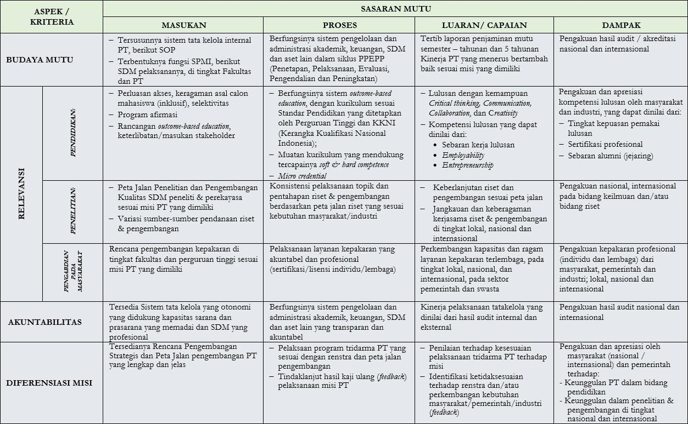
SISTEM AKREDITASI NASIONAL BAN-PT 2023

Slide 32
Upaya PTS dalam Implementasi Permendiktisaintek Nomor 39 Tahun 2025
*

Slide 33
1. Penyesuaian Kurikulum dan Proses Pembelajaran
Menyusun dan melaksanakan kurikulum yang fleksibel dan modular, mengakomodasi berbagai metode pembelajaran (tatap muka, daring, hybrid) berarti:
Menyusun kurikulum yang dapat dengan mudah diubah dan disesuaikan sesuai kebutuhan (fleksibel).
Membuat kurikulum yang berbentuk modul-modul terpisah sehingga bisa dipelajari secara bertahap dan tidak harus secara kaku (modular).
Kurikulum itu didesain untuk mendukung beberapa cara pembelajaran, yaitu:
Tatap muka: pembelajaran dilakukan secara langsung di kelas fisik.
Daring: pembelajaran dilakukan secara online atau jarak jauh.
Hybrid: gabungan antara tatap muka dan pembelajaran daring.

Slide 34
1. Penyesuaian Kurikulum dan Proses Pembelajaran
Mengintegrasikan pengakuan pengalaman belajar sebelumnya (RPL), magang, dan program pertukaran pelajar sebagai bagian dari capaian pembelajaran
Memasukkan pengakuan terhadap pengalaman belajar seseorang yang sebelumnya telah diperoleh, seperti dari RPL (Recognisi Pembelajaran Lampau), magang, dan program pertukaran pelajar, ke dalam kurikulum atau sistem pembelajaran. Pengakuan ini dilakukan sebagai bagian dari pencapaian kompetensi atau capaian pembelajaran yang harus dipenuhi oleh mahasiswa atau peserta didik, sehingga pengalaman yang telah mereka peroleh di luar jalur akademik formal tetap diakui dan dihargai dalam proses pembelajaran dan penilaian.

Slide 35
1. Penyesuaian Kurikulum dan Proses Pembelajaran
Memastikan pembelajaran menghasilkan lulusan dengan kompetensi pengetahuan, keterampilan, dan sikap yang terukur
Proses pembelajaran dirancang untuk memastikan lulusan memiliki kemampuan yang spesifik dan dapat diukur dalam tiga aspek utama: pengetahuan (apa yang diketahui dan dipahami), keterampilan (apa yang dapat dilakukan secara praktis), dan sikap (bagaimana cara berperilaku dan berinteraksi).
Lulusan harus memiliki standar kompetensi yang jelas dan dapat diuji agar siap menghadapi dunia kerja dan kehidupan nyata sesuai kebutuhan industri dan masyarakat.

Slide 36
2. Penguatan Sistem Penjaminan Mutu Internal (SPMI)
Membentuk dan menjalankan siklus penjaminan mutu yang meliputi penetapan, pelaksanaan, evaluasi, pengendalian, dan peningkatan standar mutu secara berkelanjutan dan mandiri
Melibatkan semua pemangku kepentingan dalam proses evaluasi dan perbaikan mutu pendidikan tinggi

Slide 37
3. Persiapan Akreditasi dan Sistem Penjaminan Mutu Eksternal (SPME)
Menyiapkan dokumen, data, dan sistem yang sesuai untuk akreditasi oleh BAN-PT atau Lembaga Akreditasi Mandiri (LAM)
Berorientasi pada pencapaian standar nasional sekaligus berusaha melampaui dengan mengarah ke standar internasional

Slide 38
4. Transparansi dan Pelaporan Data Mutu
Melaporkan data mutu pendidikan, penelitian, dan pengabdian masyarakat secara lengkap dan transparan ke Pangkalan Data Pendidikan Tinggi (PD Dikti)
Membuka akses data tersebut untuk publik sebagai bagian dari akuntabilitas kelembagaan

Slide 39
5. Penguatan Tata Kelola Perguruan Tinggi
Menjamin tata kelola yang transparan, akuntabel, etis, inklusif, dan bebas dari praktik kekerasan seksual, perundungan, serta intoleransi
Menjamin pengelolaan yang dilakukan secara terbuka dan dapat diakses oleh semua pihak (transparan), dapat dipertanggungjawabkan atas setiap tindakan dan keputusan yang diambil (akuntabel), berlandaskan pada nilai dan norma moral yang baik (etis), melibatkan dan memberikan kesempatan yang sama kepada semua pihak tanpa diskriminasi (inklusif), serta memastikan lingkungan bebas dari tindakan kekerasan seksual, perundungan (bullying), dan sikap atau tindakan yang tidak toleran terhadap perbedaan.
Memastikan pelaksanaan tata kelola sesuai dengan norma dan etika akademik yang berlaku

Slide 40
6. Pelatihan dan Sosialisasi Internal
Melakukan kapasitas building bagi staf akademik, tenaga kependidikan, dan pimpinan tentang isi dan implementasi Permendiktisaintek 39/2025
Menyusun roadmap dan mekanisme monitoring implementasi dari waktu ke waktu

Slide 41
7. Manfaatkan Teknologi dan Inovasi
Memanfaatkan teknologi informasi untuk pengelolaan data mutu, pembelajaran daring, dan sistem evaluasi mutu internal
Pengelolaan data mutu melalui teknologi informasi memungkinkan terciptanya manajemen data yang terintegrasi dan mudah diakses yang dapat dipakai untuk monitoring dan evaluasi kualitas layanan atau produk.
Pembelajaran daring (online) menggunakan platform teknologi informasi yang menyediakan sarana belajar di luar kelas fisik, sehingga proses pembelajaran menjadi lebih fleksibel dan dapat diakses kapan saja dan di mana saja.
Sistem evaluasi mutu internal berbasis teknologi informasi mendukung pelaksanaan penilaian dan pengukuran mutu secara otomatis dan terdokumentasi, memungkinkan feedback yang cepat untuk perbaikan kualitas pendidikan atau layanan.
Mendorong inovasi untuk meningkatkan kualitas pembelajaran dan penelitian agar hasilnya menjadi lebih baik, efektif, dan berkualitas.

Slide 42
8. Masa Transisi dan Penyesuaian
Manfaatkan masa transisi 2 tahun untuk menyesuaikan seluruh sistem dan prosedur dengan standar baru ini secara terstruktur dan menyeluruh

Slide 43

Terima kasih
P
P
P
P
E
Tim Fasilitator Wilayah SPMI LLDIKTI Wilayah VI 2025

